Slide 1
V Knjiga mrtvih
Zagrobni život

Slide 2
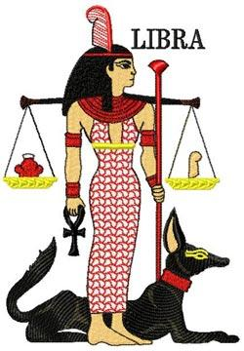
Knjiga mrtvih obuhvaća oko dvjesto pjevanja, od kojih su neka jako dugačka i jako stara, a druga stanu u nekoliko redaka. Njihovo će poznavanje omogućiti pokojniku sigurno snalaženje u podzemnom svijetu Duatu, koji treba proći tijekom neizvjesnog putovanja kroz njegovih dvanaest područja. On će isto tako morati prepoznati bogove koji će mu biti blagonakloni i čuvare pilona i gradova. Također se ne smije uplašiti demona-zmijâ koji umrlom jedu ime, sjećanje ili utrobu i stalno žive u sjeni carstva mrtvih. Tijekom cijele pogrebne svečanosti svećenici čitaju zazive iz Knjige mrtvih nagnuti nad mumijom pokojnika.
Ta fotografija korisnika Nepoznat autor: licenca CC BY

Slide 3
Zbir tekstova koji potječu iz različitih razdoblja, a nalaze se ­uklesani u unutrašnjosti piramida, u pogrebnim hodnicima, u sarkofa­zima ili ispisani na papirusima položenim uz mumije, nazivaju se Knjiga mrtvih, iako je to netočan naziv.
Njeno izvorno ime moglo bi se prevesti kao “Knjiga izlaska duše na ­svjetlo dana” ili kao “Knjiga izlaska duše na svjetlost Ra”.

Slide 4
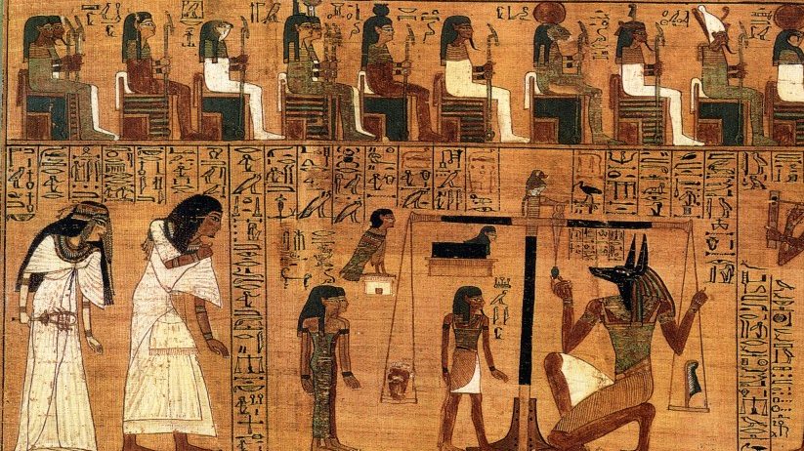
Ta fotografija korisnika Nepoznat autor: licenca CC BY-SA-NC

Slide 5
Prikaz “vaganja duše” ili “vaganje srca umrloga” iz Knjige mrtvih pisara Hunefera. Papirus se čuva u Britanskom muzeju u Londonu. Vaganje duše odvija se u Dvorani pravde, pred Ozirisovim prijestoljem. Središnje mjesto zauzima vaga na kojoj bog Anubis, čuvar i zaštitnik mrtvih, važe srce pokojnika kako bi ispitao da li je ono lagano poput pera Maat – pravde koje se nalazi na drugoj plitici vage. Desno od vage u liku čovjeka s glavom ptice ibis vidimo boga Thota koji predstavlja univerzalni zakon i mudrost. On na daščici kistom zapisuje pojedinosti suđenja. Vrhovni sudac je Oziris, a tu su i četrdeset i dva božanstva koja prisustvuju suđenju.

Slide 6
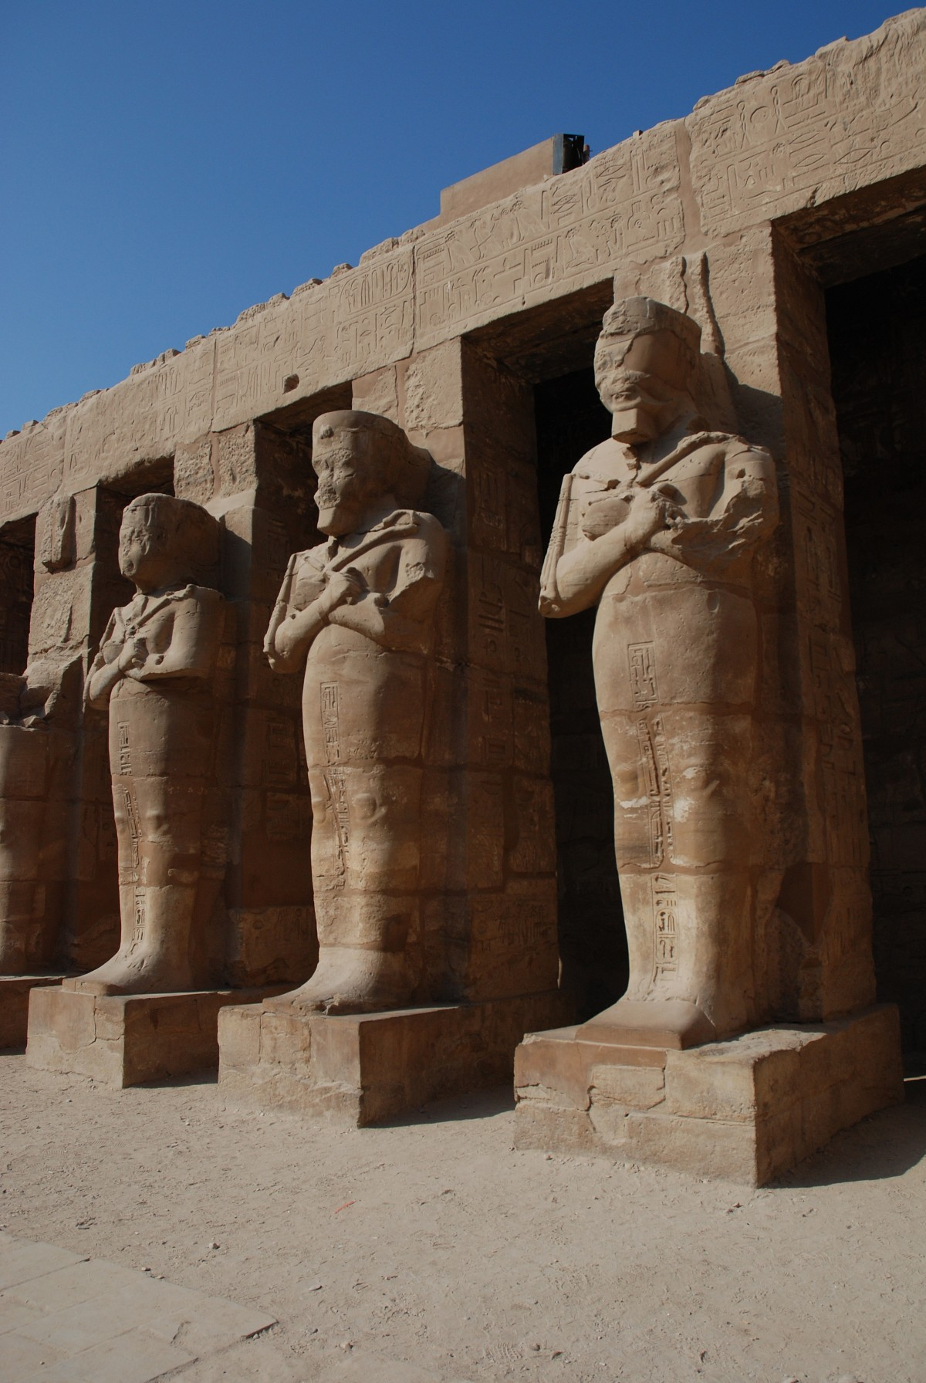
Tekstovi piramida, hijeroglifi zapisani u unutrašnjosti piramida, a najstariji su iz razdoblja V. dinastije (piramida faraona Unasa). Ovi tekstovi postoje i u drugim piramidama koje pripadaju razdoblju do VIII. dinastije, a sve se nalaze u Sakari.

Slide 8
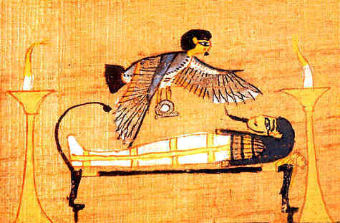
Ta fotografija korisnika Nepoznat autor: licenca CC BY-SA-NC

Slide 9
Izvor
Knjiga mrtvih, iz nje doznajemo što pokojnika čeka na onom svijetu- Sekhet – hetep
„ Ovdje počinju poglavlja Sekhet-hetepa…i počivanja u miru u velikoj zemlji u kojoj ima svježeg vjetra. Nek tamo steknem snagu. Nek postanem jak da tamo orem. Nek tamo žanjem. Nek tamo jedem. Nek tamo pijem. I nek tamo radim sve što sam na zemlji radio.“

Slide 10
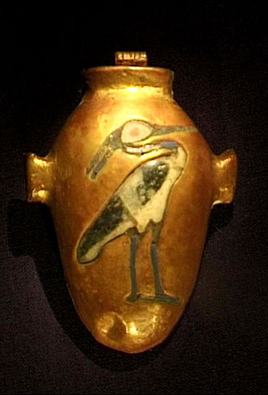
Obredna posuda u obliku srca, središta čovjekove svijesti. Na posudi je prikazan Benu, ptica Feniks, simbol uskrsnuća.
Da bi se moglo pristupiti mumifikaciji morala se vrlo dobro poznavati anatomija ljudskog tijela ali i matematika u brojanju dana što kada treba učiniti…

Slide 11
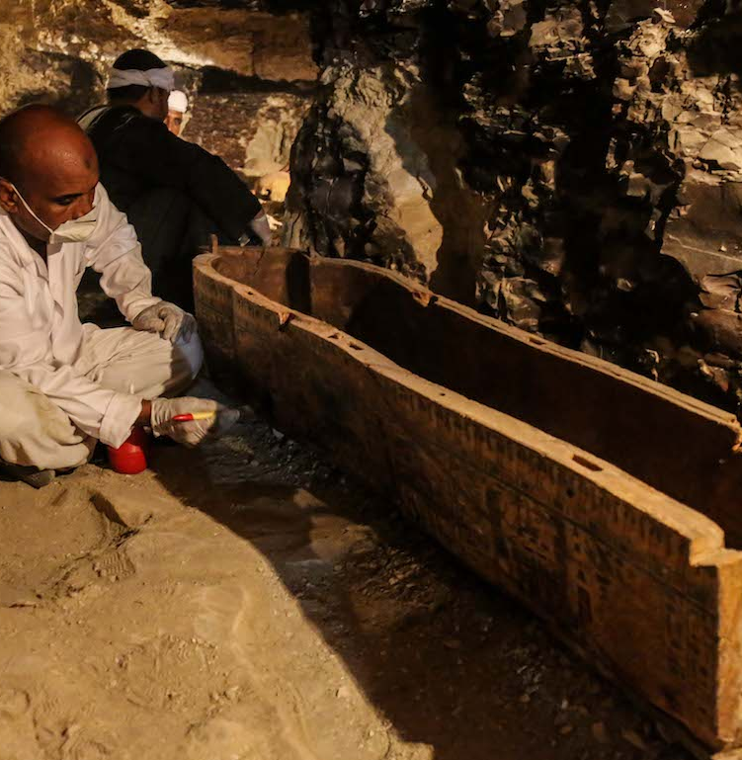
Grobnice Tetija, Pepija I., Merenra, Pepija II. i Aba, uz one koje pripadaju kraljevskim suprugama Pepija II.: Neit, Ipuit i Uđebten.
Tekstovi sarkofaga, koji se pojavljuju od velike krize Prvog međurazdoblja i šire, tijekom Srednje države, posebno među plemstvom.
Ta fotografija korisnika Nepoznat autor: licenca CC BY-SA-NC

Slide 13
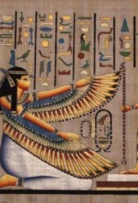
Poznatu Knjigu mrtvih činili su tekstovi urezani na zidove piramida i grupirani u 453 poglavlja, a koji su puno kasnije, u VII. st. pr.Kr., u vrijeme vladavine Psametika, podijeljeni u 165 pogla­vlja. Najbolji primjer ovog tipa je papirus dug 20 m koji se sada čuva u Egipatskom muzeju u Torinu, a koji je prvi puta objavio Lepsius koji je s Busenom istraživao Egipat i Nubiju 1842. g.
Ta fotografija korisnika Nepoznat autor: licenca CC BY

Slide 14
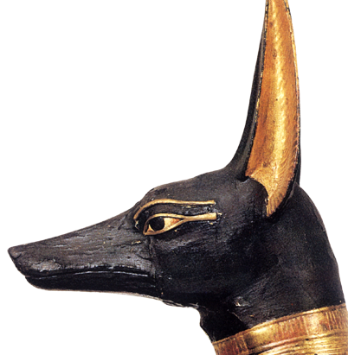
Bog Anubis s glavom šakala bio je čuvar i zaštitnik mrtvih.

Slide 15
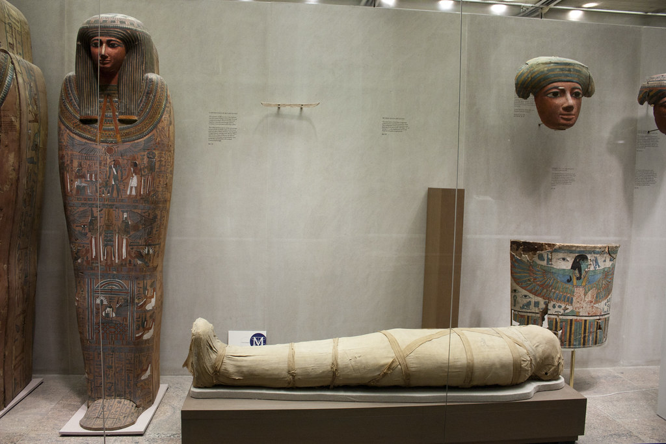
Ta fotografija korisnika Nepoznat autor: licenca CC BY-SA
Ta fotografija korisnika Nepoznat autor: licenca CC BY-SA-NC

Slide 16
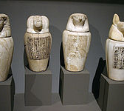
kanope
Ta fotografija korisnika Nepoznat autor: licenca CC BY-SA

Slide 17
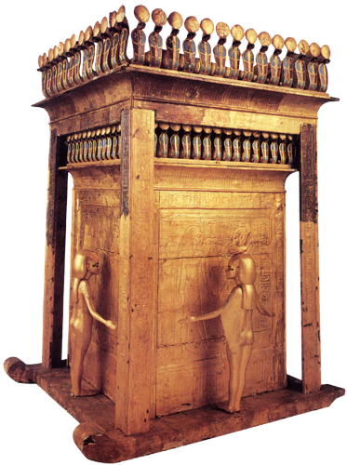
Vanjska kanopska škrinja koju čuvaju četiri božice
– Izida, Neftida, Neit i Selket; pozlaćeno drvo, visina 2 m, grobnica faraona Tutankhamona.

Slide 18
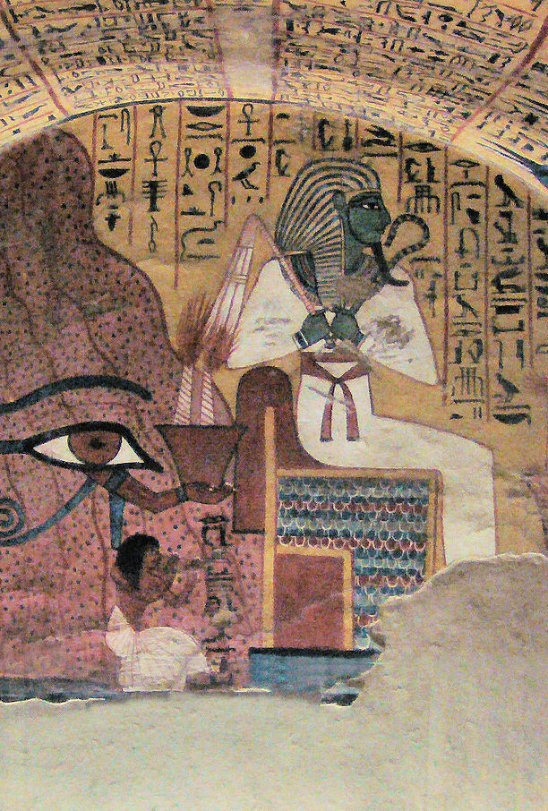
Za Knjigu Mrtvih se tvrdi:
da je u početku bila namijenjena samo kraljevima i da je kroz proces demokratizacije stigla u ruke plemića, a kasnije naroda.
da je njena svrha bila osigurati uskrsnuće, zahvaljujući poznavanju izraza ili molitvi, koje je bilo zajamčeno time što su ovi tekstovi ostavljani uz ­pokojnika.
da je spomenuto uskrsnuće omogućavalo da se izbjegne raspadanje tijela i omogući ponovni povratak u život u nekoj dalekoj budućnosti s istim tijelom, uključujući “obavljanje nužde”, “jede­nje” i “održavanje spolnih odnosa”. Ovo posljednje također se tvrdi i za bogove.
Ta fotografija korisnika Nepoznat autor: licenca CC BY-SA

Slide 20
A sada naša radionica…
A sada radionica…kartonska kutija…škare, ljepilo,…izrada sarkofaga i mumije…

